Slide 1
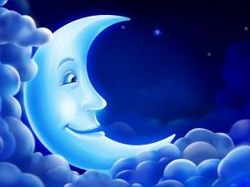
Rumpelstiltskin
(El enano saltarín)

Slide 2


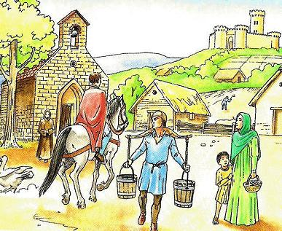
Cuentan que en un tiempo muy lejano un rey decidió pasear por sus dominios, estos incluían una pequeña aldea en la que Vivian un molinero junto con su bella hija, se dirigió el rey hacia el molino, ya que quería conocer al molinero que enviaba periódicamente la harina con que elaboraban el exquisito pan en su palacio, cuando vio a la hija de este quedó prendado de su belleza. Al notar el molinero el interés del rey por su hija, le mintió diciendole-ademas de bonita es capaz de convertir la paja en oro hilándola con una rueca, el rey ,francamente contento con dicha cualidad de la muchacha, no lo dudo un instante y se la llevo con el a palacio

Slide 3
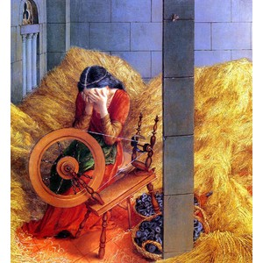
Una vez en el castillo el rey ordenó que condujesen a la hija del molinero a una habitación repleta de paja, donde había también una rueca, el rey que era muy ambicioso le dijo:-»Tienes hasta el alba para demostrarme que tu padre decía la verdad y convertir toda esta paja en oro, de lo contrario serás desterrada»
La pobre niña lloró desconsoladamente, pero he aquí que apareció un estrafalario enano, que le ofreció hilar la paja en oro a cambio de su collar.
La joven le entrego la joya y zis-zas;zis-zas,el enano hilaba la paja que se iba convirtiendo en ovillos de oro, hasta que no quedo ni una brizna de paja y la habitación refulgía por el oro.

Slide 4
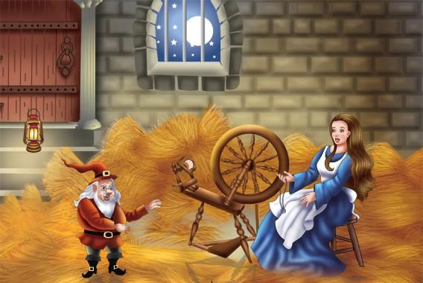
Cuando el rey vio la proeza, guiado por la avaricia, espeto:-»veremos si puedes hacer lo mismo en esta habitación» y la llevo a una estancia más grande y más repleta de paja, que la del día anterior.
La muchacha estaba desesperada, pues creía imposible cumplir la tarea, pero volvió a aparecer el enano saltarín:¿Qué me das si hilo la paja para convertirla en oro? Pregunto al hacerse visible-solo tengo esta sortija, dijo la doncella tendiéndole el anillo_empesemos pues, respondió el enano y zis-zas;zis-zas ,toda la paja se convirtió en oro hilado.

Slide 5
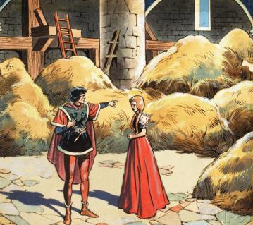
Pero la codicia del rey no tenían limites y cuando comprobó que se habían cumplido sus ordenes,anunció:»repetirás la hazaña una vez más si lo consigues te hare mi esposa».
Pues pensaba que a pesar de ser la hija de un molinero, nunca encontraría mujer con dote mejor. Una noche más lloro la joven y otra vez apareció el grotesco enano ¿Qué me darás a cambio de solucionar tu problema? Preguntó el enano, saltando y haciendo monerías.
-No tengo más joyas que ofrecerte y pensando que esta vez estaba perdida gimió desconsolada.-»Bien en ese caso me darás tu primer hijo "demando el enanillo, la joven pensó :quien sabe como irán las cosas en el futuro y acepto.
Y como en las dos veces anteriores zis-zas;zis-zas,la paja se convirtió en oro

Slide 6
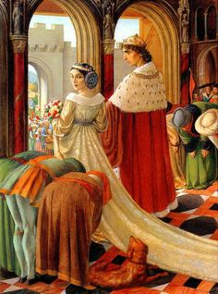
Cuando el rey entro en la habitación, sus ojos brillaron más aun que el oro que estaba contemplando y convoco a sus súbditos para la celebración de los esponsales. Vivieron ambos felices y al cabo de un año tuvieron un precioso retoño. La ahora reina había olvidado el episodio de la rueca. La paja, el oro y el enano. Se asusto enormemente cuando una noche se le apareció el duende saltarín en su dormitorio, para reclamarle que cumpliera con su promesa.
-por favor enanito, por favor, suplicó la reina, ahora tengo riquezas, te daré todo lo que quieras, con voz chillona el desalineado enano exigió ,-prometiste darme tu hijo y me lo llevare.

Slide 7
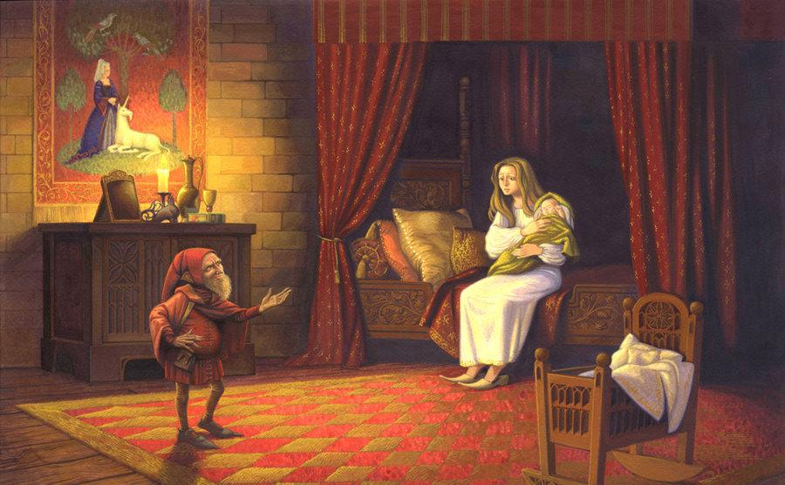
Tanto rogo y suplico la reina que finalmente conmovió al enano, este señalándola con su dedo índice largo y huesudo sentenció: Tienes tres días para adivinar cual es mi nombre, si lo aciertas dejare que te quedes con el niño pero si no me lo llevare y dando un giro en el aire desapareció, La reina por más que pensaba y se devanaba los sesos no acertaba a adivinar el nombre, fue así que desesperada, envió exploradores por todas partes para que averiguaran si alguien conocía al misterioso enano.

Slide 8
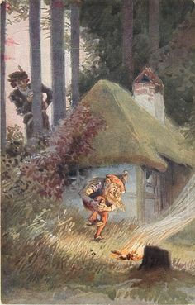
De regreso uno de los exploradores conto haber visto a un duende saltar ,brincar y cantar a las puertas de una pequeña cabaña en el bosque.-hoy tomo vino, mañana cerveza, después al niño sin falta traeran,por más que se rompan la cabeza,Rumpelstilstskin es mi nombre y jamás lo adivinaran.
Al tercer día apareció ante la reina para que dijera su nombre, la miro desafiante esperando el error de la reina ,esta le dijo¡Rumpelstilstskin! Es tu nombre,-¡no puede ser! Grito ,-¡no lo puedes saber! Fue tan grade su enfado que se hundió el sombrero hasta las orejas, tapándose los ojos y de tanto saltar se enterró hasta la mitad en el suelo y cuando el enano intento salir se partió por la mitad y desapareció .
Fin

Slide 9
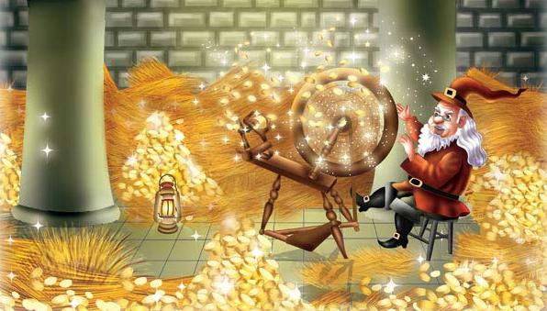
Que tengas un hermoso día
Diseño: Andrés Vázquez
Imágenes: internet
Autor: Los hermanos Grimm
Musica:Para dormir bebes

Slide 10







¿Te ha gustado?
Puedes ver más entrando
Aquí
Además puedes recibir powerpoints en tu correo electrónico suscribiéndote aquí:

